Slide 1


Prokop 2025 * Business to Consumer PR
Paušálik
Prvý paušál pre deti, ktorý začína dôverou
X
Pragmatig - all rights reserved

Slide 2
Prosíme, spustite prezentáciu v prezentačnom móde
Pre najlepší zážitok z prezentácie ju odporúčame sledovať v prezentačnom móde.
Niektoré časti obsahujú animácie a postupné zobrazovanie obsahu na klik, ktoré v bežnom náhľade nemusia byť viditeľné.

Slide 3
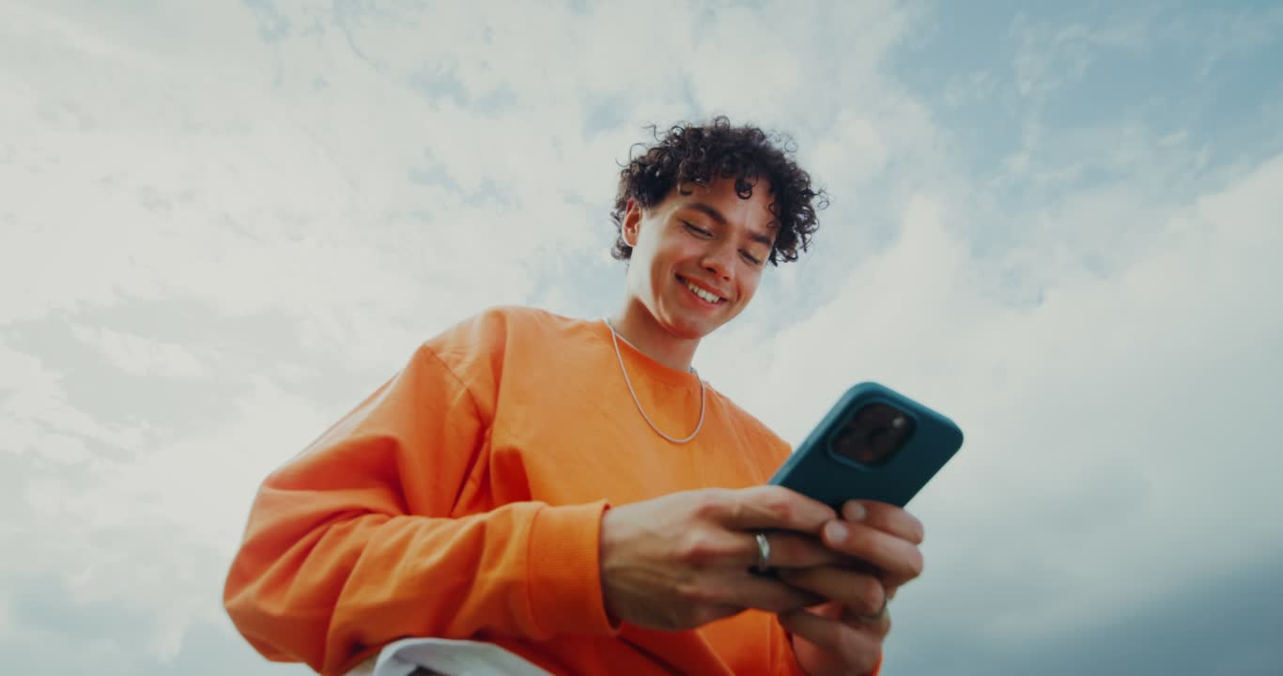
Po prvom mobile túžia deti väčšinou oveľa skôr, ako by to chceli rodičia.
Nejde však len o zariadenie, ktoré spája.
Ide o skúšku dôvery medzi dieťaťom a rodičom.

Slide 4

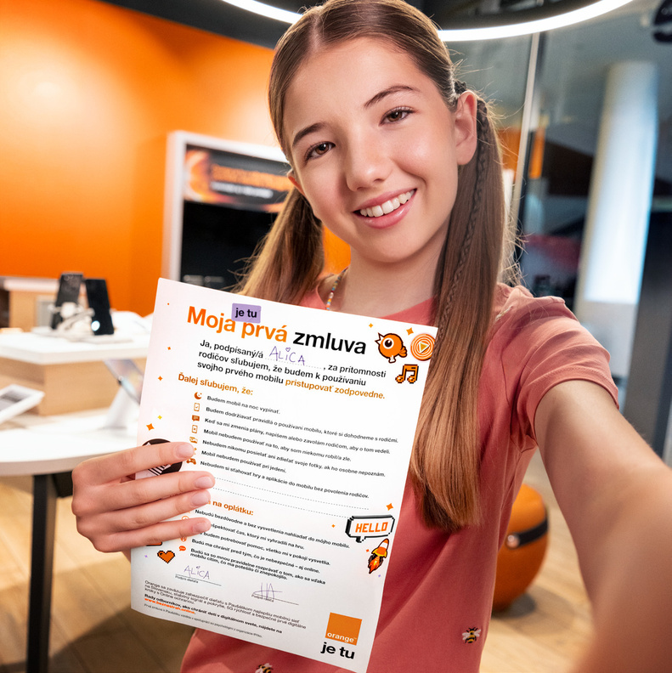

Orange preto predstavil Paušálik – prvý mobilný paušál na Slovensku pre deti od 6 rokov.
A s prvou vážnou zodpovednosťou prichádza aj veľký záväzok v podobe „Mojej prvej zmluvy“.

Slide 5



Preto sme tradičný produktový launch premenili na diskusiu o tom, ako a kedy bezpečne uviesť deti do digitálneho sveta.

Slide 6
Tlačová konferencia
ako začiatok otvorenej diskusie

Slide 7
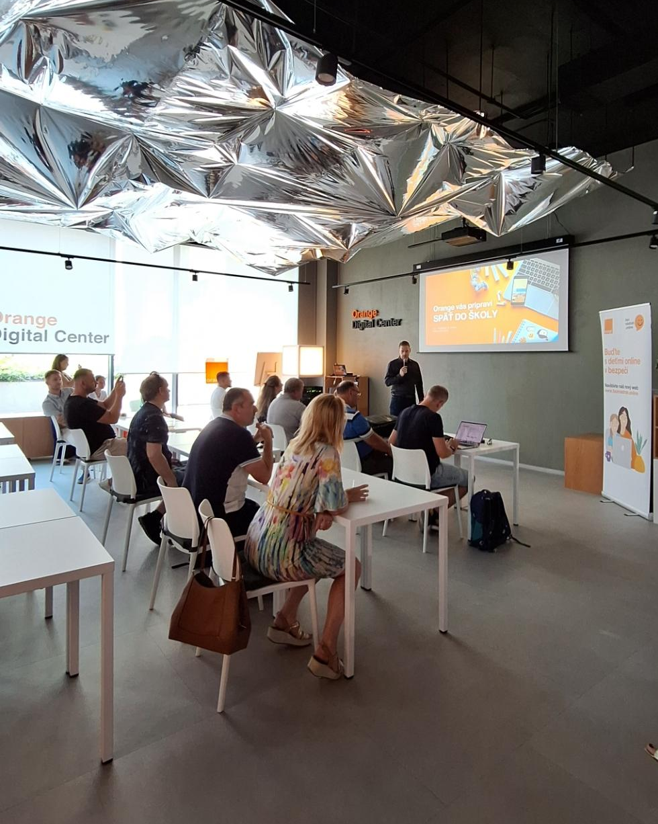
Kampaň sme odštartovali 14. augusta 2025 tlačovou konferenciou v Orange Digital Centre.
Vzdelávací charakter miesta podčiarkol obdobie návratu do školy, kedy mnohí rodičia stoja pred otázkou, či už je správny čas na prvý mobil.

Slide 8
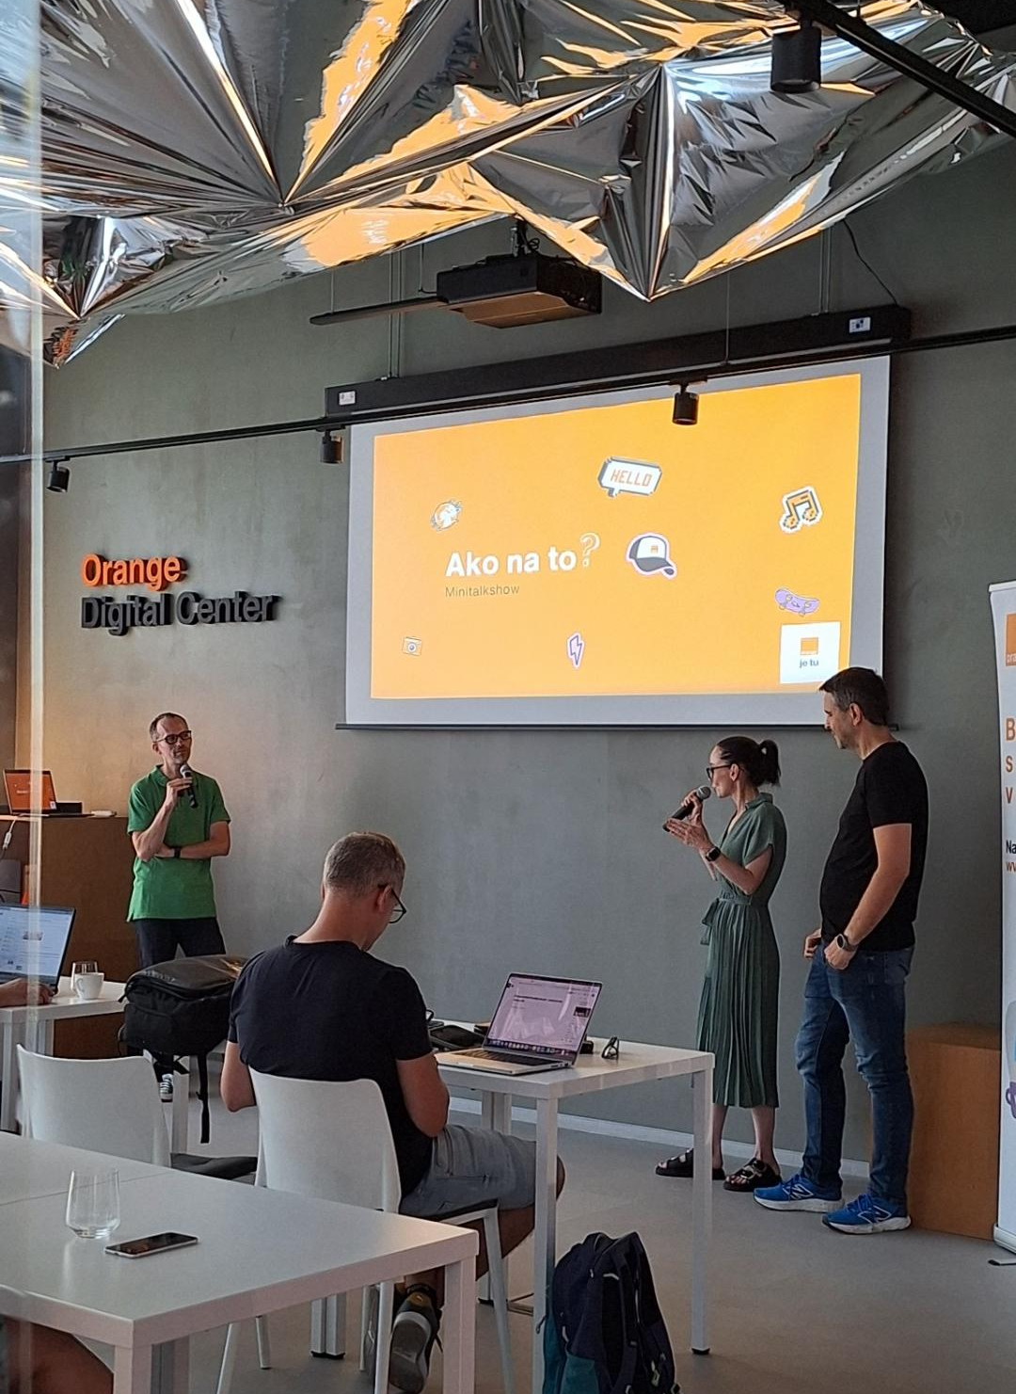
Program doplnil rozhovor so Zuzanou Juránekovou z IPčka, ktorá hovorila o výhodách aj rizikách prvého mobilu v živote dieťaťa.
Novinárov sme zároveň zapojili do rýchlej ankety, v ktorej hlasovali, v akom veku by podľa nich malo dieťa dostať prvý mobil.
Výsledkom bol vek 8 rokov.
Tlačová konferencia tak jednak predstavila produkt,
no bola zároveň aj spúšťačom otvorenej diskusie o digitálnom detstve.

Slide 9
Druhá fáza komunikácie
Ako sme z produktu urobili
spoločenskú tému

Slide 10

Druhú fázu komunikácie sme zacielili na rodičov.
S príchodom prvého mobilu sme otvorili aj diskusiu o dôvere.
Tému sme rozvíjali cez PR články, natívne spolupráce, ktoré tvorili rodičia s deťmi alebo ankety v uliciach. Súčasťou bol aj a rozhovor v Teleráne na Markíze a tiež úspešný formát What the fakt?! z dielne StartitUP, kde psychologička hodnotila zmluvu k Paušáliku.
Produktový launch tak prerástol do debaty o tom, ako bezpečne uviesť deti do digitálneho sveta.

Slide 11
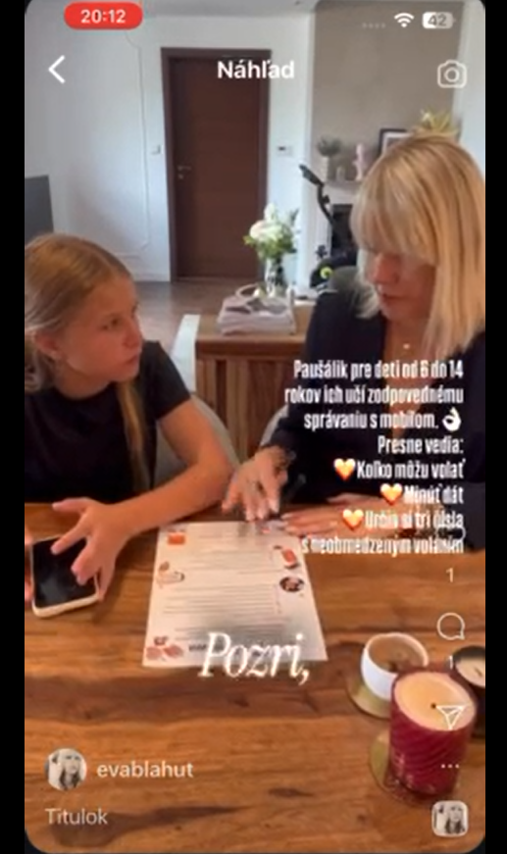
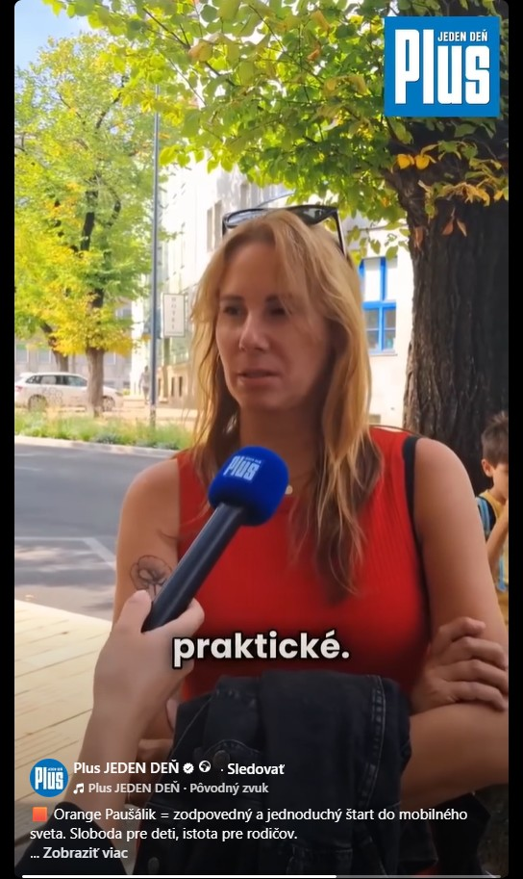
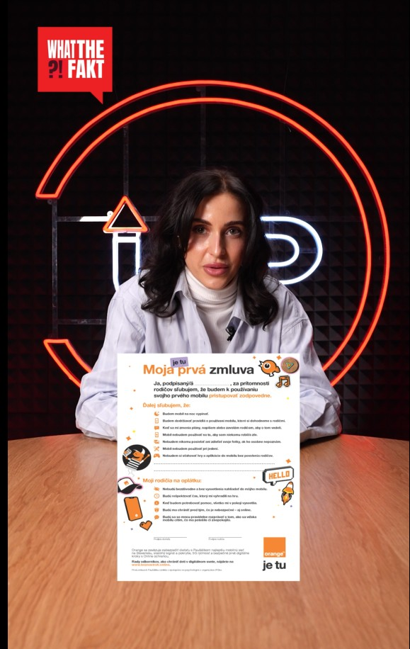
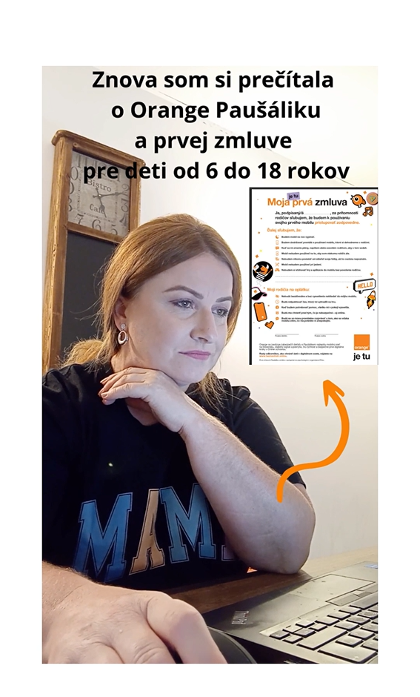
Príklady natívnych spoluprác

Slide 12
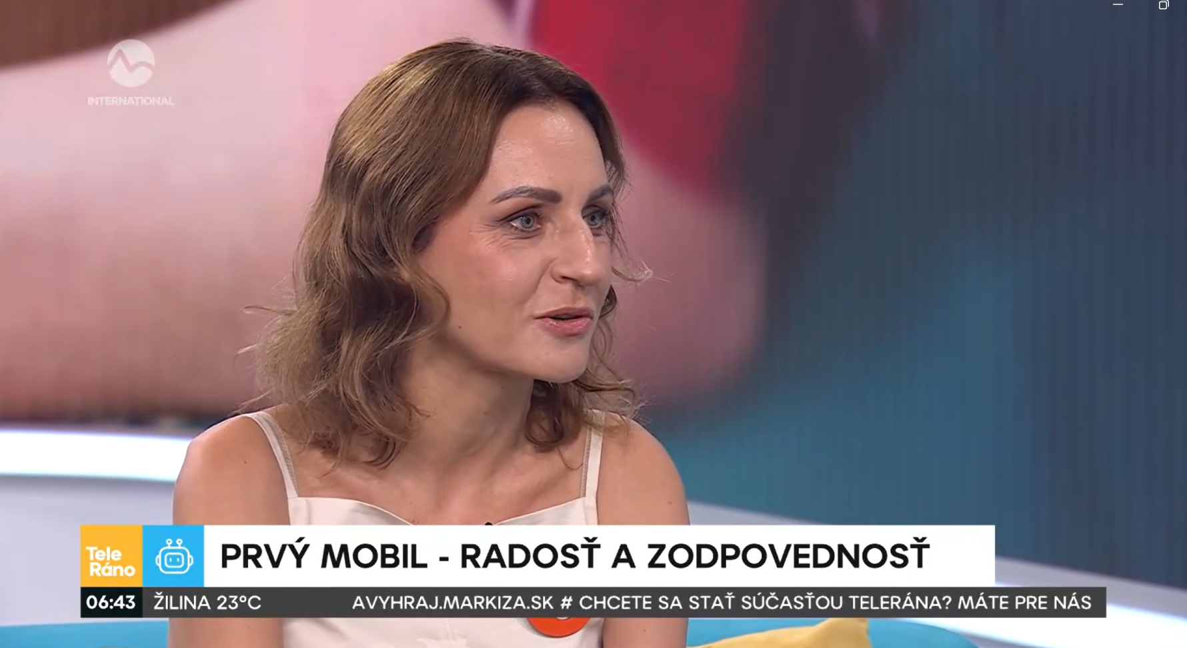
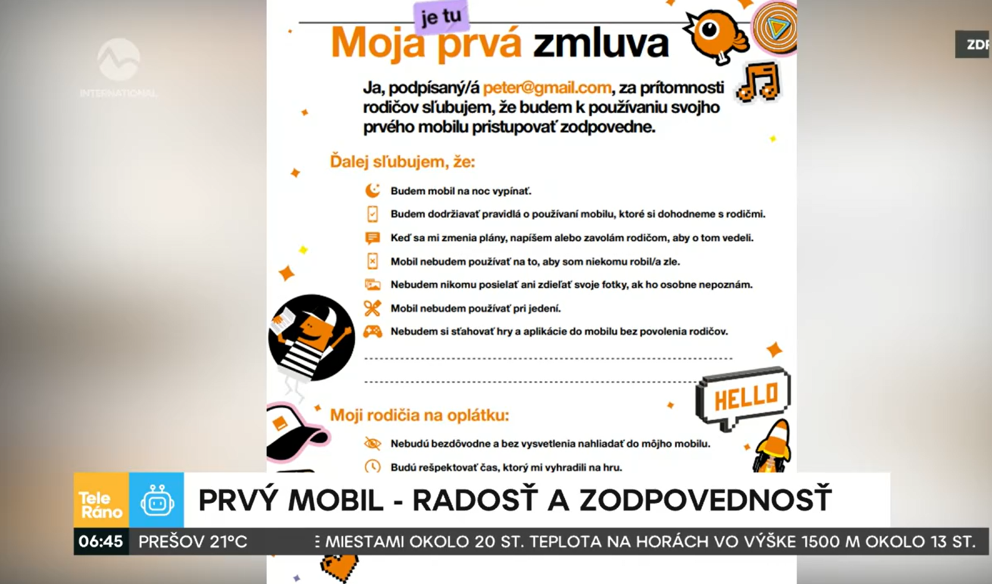
Teleráno o prvom mobile
Téma kampane zaujala aj reláciu Teleráno.
O Paušáliku a o tom, ako bezpečne uviesť deti do digitálneho sveta, hovorila v štúdiu Telerána Andrea Ungvölgyi z Orangeu. V rozhovore vysvetlila, prečo je prvý mobil pre dieťa aj rodiča dôležitým momentom dôvery a ako môže „Moja prvá zmluva“ pomôcť rodinám nastaviť pravidlá používania technológií. Celorannou témou bola otázka: Aké príhody sa vám spájajú s prvým telefónom?

Slide 13
Mediálne výstupy

Slide 14



Paušálik v číslach
Počet mediálnych
výstupov*
Reach*
AVE*
68
3,25m
56k€
*Zdroj: Mediaboard, sledované obdobie 14.8. – 25. 9. 2025

Slide 15
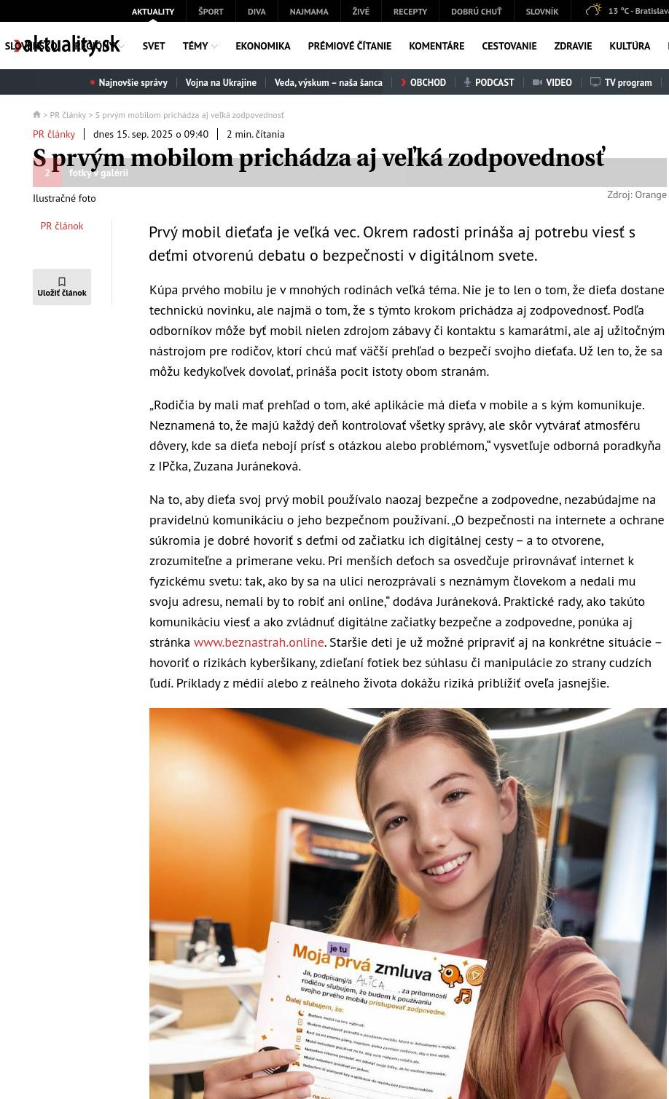
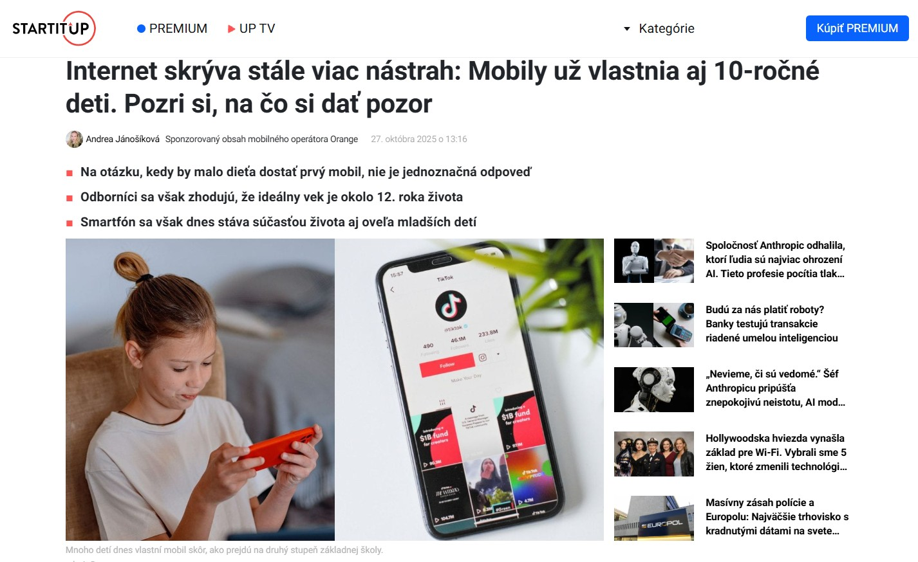
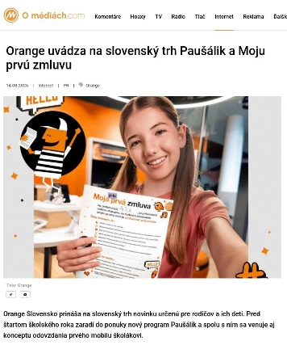
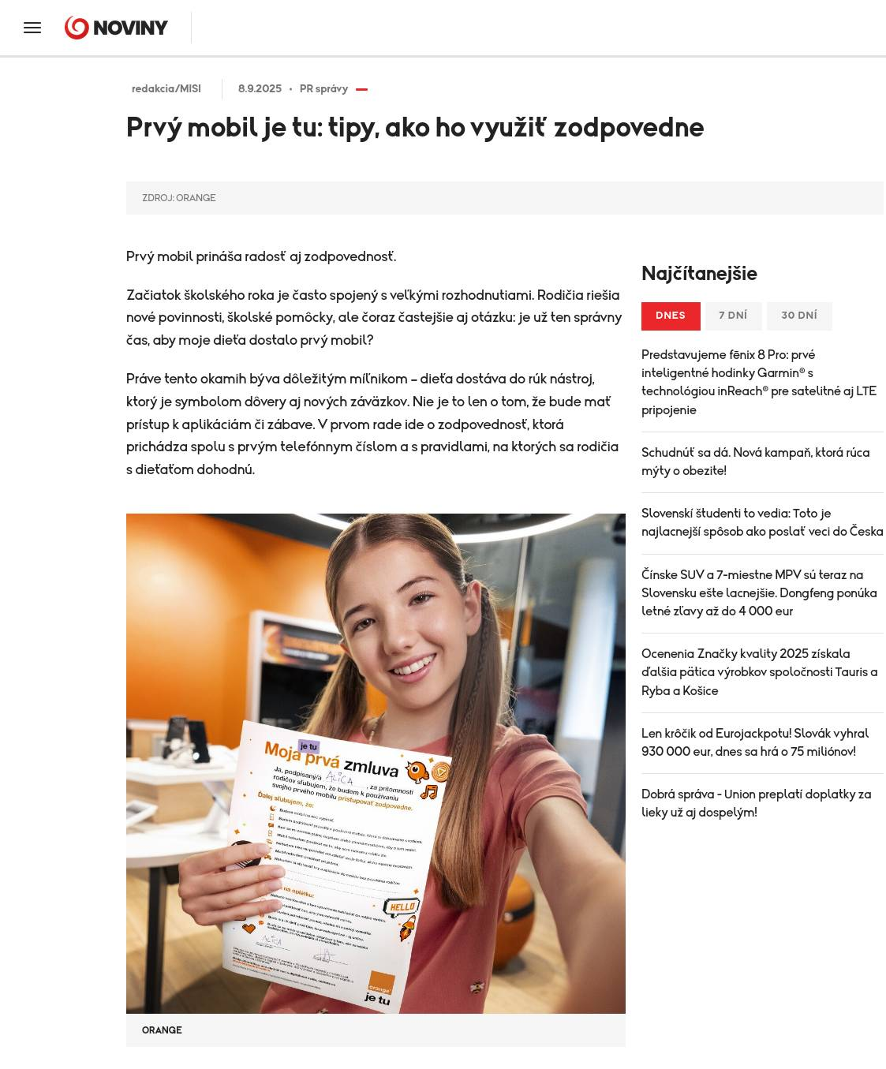
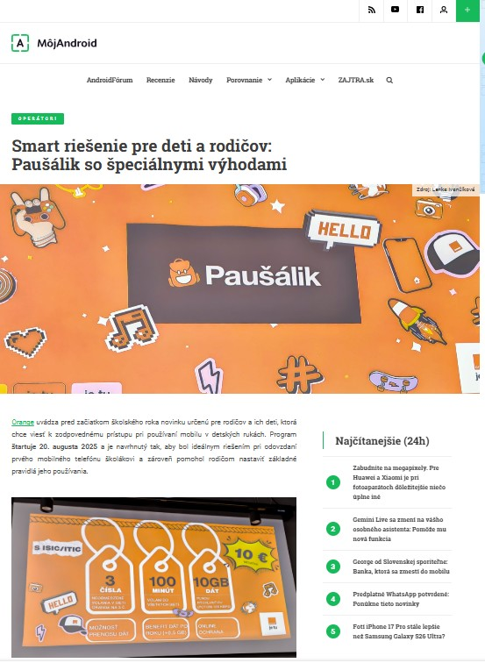
Príklady mediálnych výstupov

Slide 16
Išli sme ešte ďalej
Influencerská
spolupráca

Slide 17
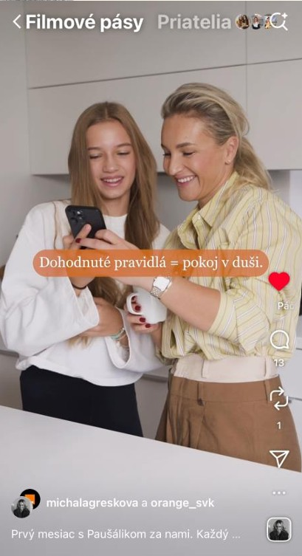
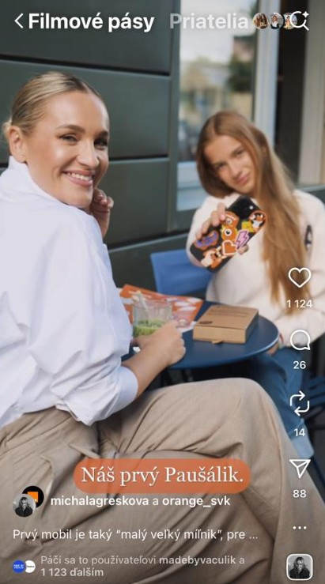
Rozhodli sme sa spojiť s Michalou Greškovou, štvornásobnou mamičkou, ktorej sa téma prvého mobilu dotýka hneď pri viacerých deťoch.
Michala vytvorila dve Reels videá, v prvom išli s dcérou Grétkou vybrať jej prvý telefón a podpísali aj Zmluvu. V druhom sa k obom dámam „vraciame“ a zisťujeme, ako nastavené pravidlá fungujú.
Prvý mobil si dnes dokáže zaobstarať takmer každý rodič. Skutočnou výzvou je však dodržať pravidlá, ktoré s ním prichádzajú.
Preto nevzniklo len jedno Reelsko, ale aj to druhé, s odstupom času.

Slide 18
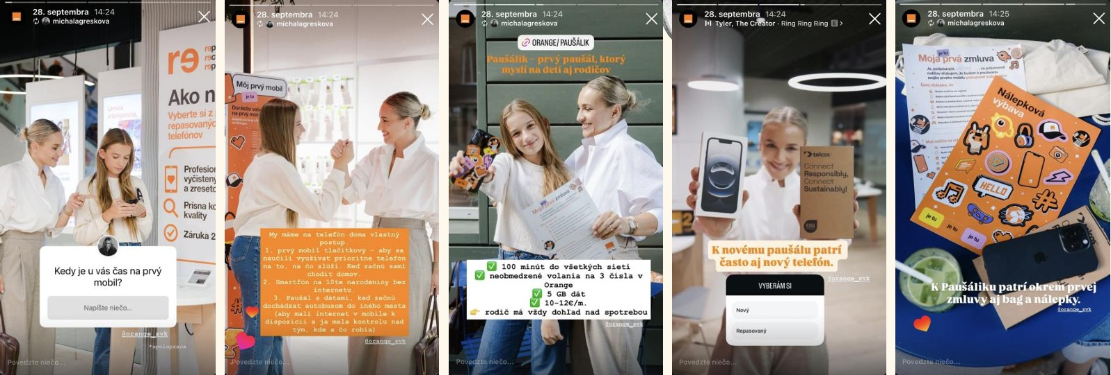
Spolupráca s Michalou Greškovou
v číslach
Reach Reel 1
Reach Reel 2
Views: Reel 1 – 60 202, Likes - 1124
Views: Reel 2 – 46 126, Likes -577
Séria stories – 3886 views
42k
35k

Slide 19
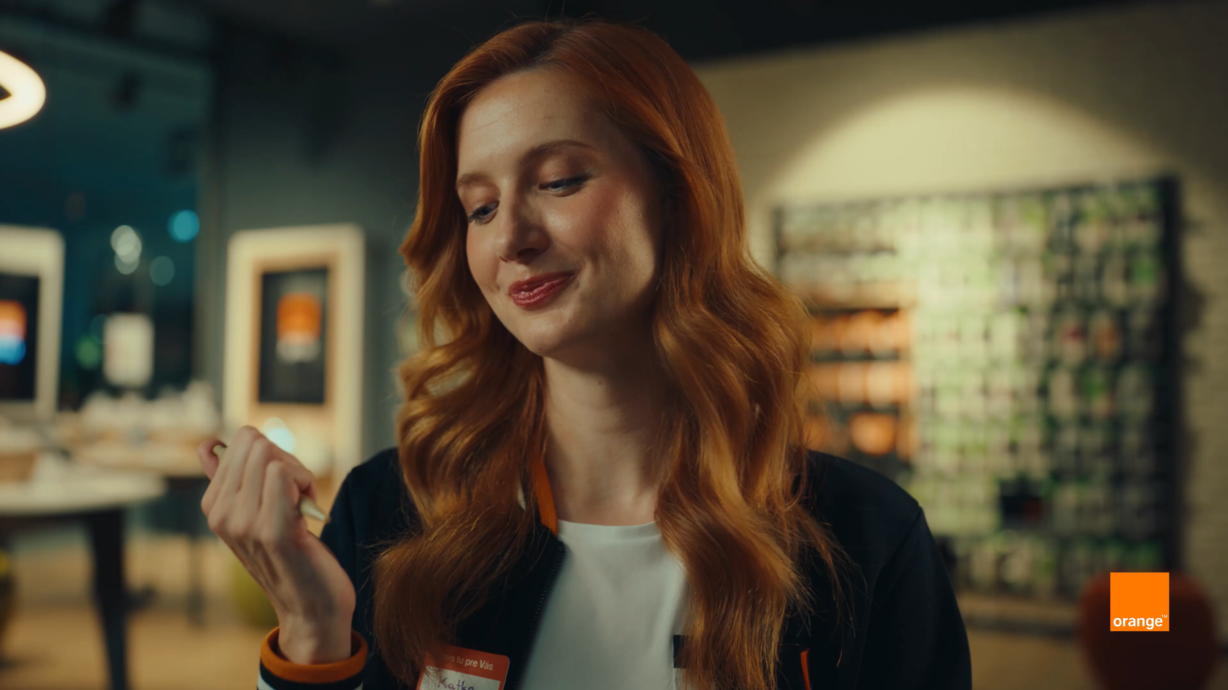

Slide 20
Každé dieťa raz dostane prvý mobil. Otázka je – dostane aj pravidlá?
Paušálik premenil launch produktu
na diskusiu o dôvere, pravidlách a bezpečnom digitálnom detstve.
X
Pragmatig - all rights reserved

